Slide 1

光길만 걷자
밤샘작업
서승태
성대경
이총수

Slide 2

목 차
개 요
1
개발설계
2
시장분석
3
4
제품소개

Slide 3
#1. 개발 목적
밤길이 무서운 여성들…‘귀갓길 범죄’ 잇따라
범죄 불안장소
1위 ‘어두운 골목’,
2위 ‘유흥가’
오원춘이 서성이던 곳,
3년이 지났어도
여전히 스산했다.
끊이지 않는 밤길 범죄
불안한 귀갓길
밤길 범죄·사고예방
위해서 설치된 보안등 관리 부실하다
스튜어디스 상대 밤길 범죄 잇따라
늘어나는 골목길 범죄, 당신의 귀갓길은
안전하십니까?
밤길 더 무서워진 여성들…“믿을 곳이 없다”
"토요일 밤길 조심하세요“
강력·폭력 범죄 빈발

Slide 4
#1. 요구 분석
늦은 시간, 어두운 길을 피해
안전한 귀가를 하고 싶다.
낯선 초행길, 밝은 길로
빠른 루트를 찾고 싶다.
핸드폰으로 밝기 정도를
쉽게 알아 보고 싶다.
※ 타겟 : 청소년 및 2·30대 여성
피하고 싶은 으슥한 곳을
다른 사람과 공유하고 싶다.

Slide 5
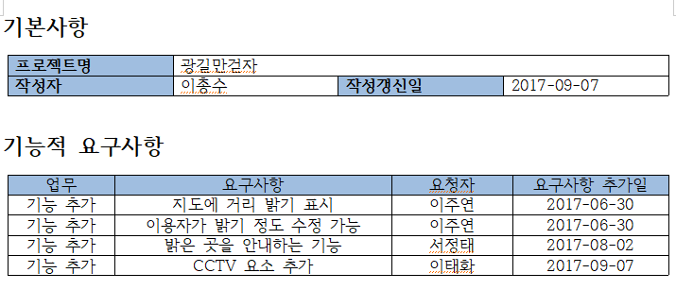
#1. 요구 분석
요구분석명세서

Slide 6

#2. 주제 선정
GPS와 빅데이터를 활용하여 Map에 거리의 밝기를 표시해주는
귀갓길 안심서비스

Slide 7
#2. 개발 도구
IDE
안드로이드 스튜디오
Language
Java
Database
MySQL
Server
JSP, Tomcat, host000(웹호스팅)

Slide 8
#2. 모델 선정
컴포넌트 기반 모델 적용
CBD : Component-Based Development
※ 반복 사용

Slide 9
#2. 조직 구성
프로젝트 관리자
메인 프로그래머
성대경
성대경
개발 분석
자바 프로그래밍
UI 및 디자인
서승태
성대경
서승태
DB 구축
유지보수
서버 구축
성대경
이총수
성대경

Slide 10
#2. 개발 일정
아이디어 기획
8. 31 | 9. 07
8. 31 | 9. 07
모델 선정
9. 05 | 9. 10
9. 05 | 9. 10
계획 수립
9. 08 | 9. 16
9. 08 | 9. 16
문제 분석
9. 13 | 9. 20
9. 13 | 9. 20
개발 설계
9. 14 | 9. 25
9. 14 | 9. 25
UI 개발
9. 23 | 10. 16
9. 23 | 10. 13
CBD 적용하여 일정별 순환 개발
서비스 개발
10. 10 | 11. 03
10. 10 | 11. 01
기능 구현
9. 24 | 10. 27
9. 26 | 10. 27
유지보수
11. 18 | 12. 01
11. 20 | 12. 03
테스트
11. 17 | 11. 28
11. 14 | -
DB 구축
10. 25 | 11. 17
10. 25 | 11. 14
서버 구축
10. 16 | 11. 10
10. 16 | 11. 10

Slide 11
#2. 개발 일정
아이디어 기획
모델 선정
계획 수립
문제 분석
개발 설계
UI 개발
기능 구현
서비스 개발
서버 구축
DB 구축
테스트
유지보수
8. 31
9. 10
9. 20
10. 10
10. 20
10. 30
11. 20
11. 30

Slide 12
#2. 개발 비용
① 직접인건비
초급기술자 X 3명 X 3달
= 3,979,456원 X 3명 X 3달
= 35,815,104 원
② 직접경비
서버비용 및 테스트 단말기 비용 등
= 1,000,000 원
③ 간접경비
회의비, 활동비 등
= 1,000,000 원
④ 기술료
(직접인건비 + 제경비) X 40%
= (35,815,104 + 2,000,000) 원 X 40%
= 15,126,042 원
총 52,941,146 원

Slide 13
#2. 위험 요소
초반 단계 시장성 미미
→ 데이터 수집 및 영역 확대
제품
개발 비용 확보
→ 교내 지원 정책 활용
악의적 사용 가능
→ 제한성, 지속 관리
개발
실질적 개발 기간 예측 불가
→ 체계적 개발 구조 설계

Slide 14
#3. 시장 분석
Online to Offine 강화
위치 기반 광고 재부각
O2O
LBA
서비스진화
영역 확장
위치 제공
→ 활동 지원
데이터 확보를 통한 분야 확대

Slide 15

#3. O2O
O2O : Online to Offline
온라인에서의 활용으로 오프라인에 영향을 끼치는 서비스
카카오 택시, 요기요 등
출처 : 제로웹

Slide 16
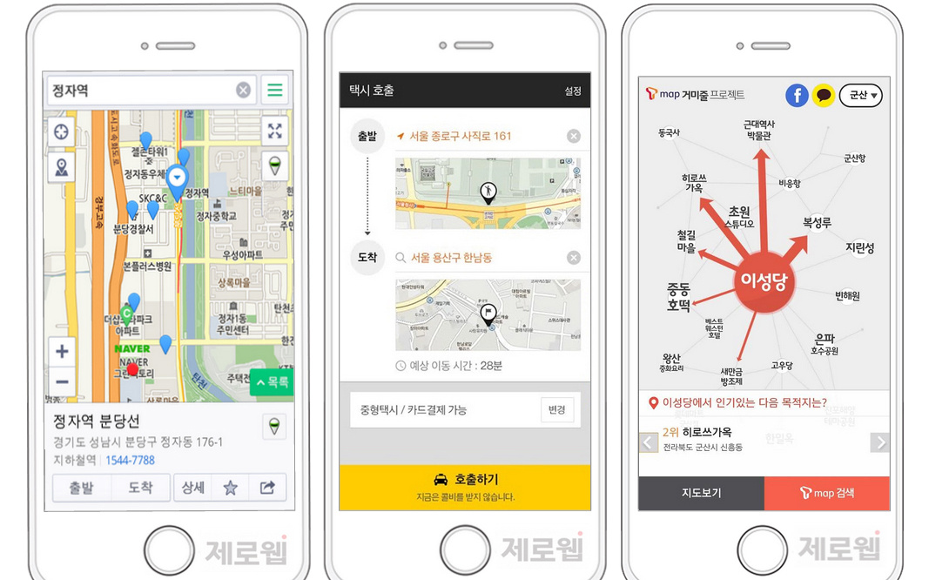
#3. LBS
위치기반서비스 : LBS(Location Based Service)
지도 → 네비게이션 → ??
서비스 영역의 확대
출처 : 제로웹

Slide 17
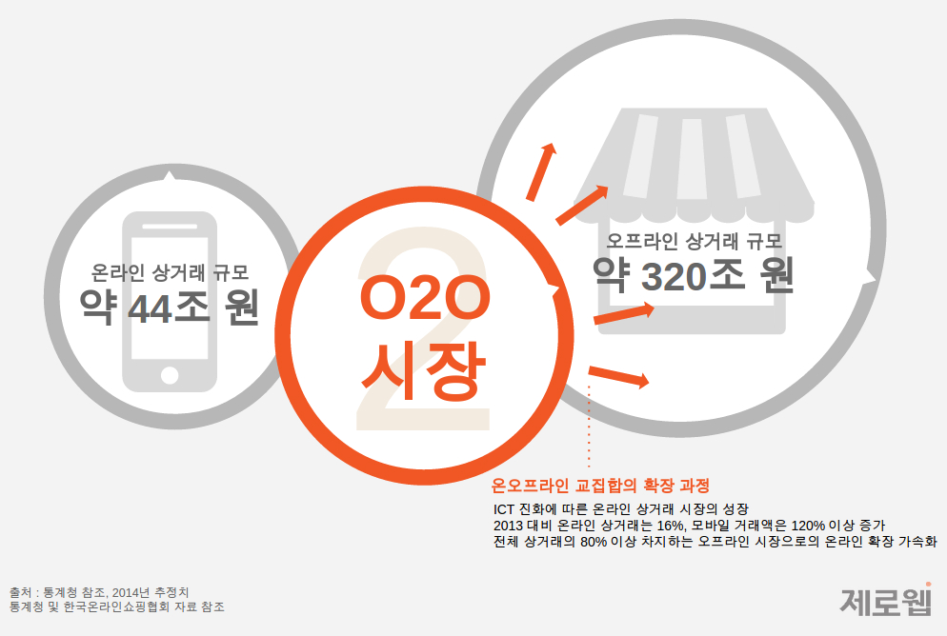
#3. 시장 규모
2차 출처 : 제로웹

Slide 18
#4. DB 정의
Mark
Mark_ID
What
ID
Location_Bell
Mark_ID
Latitude
Longitude
ID
Location_Light
Mark_ID
Latitude
Longitude
Brightness
ID
User_Rank
Phone
User_name
Rank
User_Info
Phone
User_name
ID
PW
Location_CCTV
Mark_ID
Latitude
Longitude
ID

Slide 19
#4. UI 정의
로그인
ID(입력)
PW(입력)
로그인
회원가입
맵
검색
전체보기
밝기보기
랭크보기
초기화
지도
Tap
랭크
전체순위
Page Sliding
검색
검색(입력)
지도
결과
이름(입력)
회원가입
뒤로
수정
신고하기
이미지
밝기↓
밝기↑
CCTV변경
Bell변경
가입
Phone
ID(입력)
PW(입력)
이름(입력)
회원가입
뒤로

Slide 20
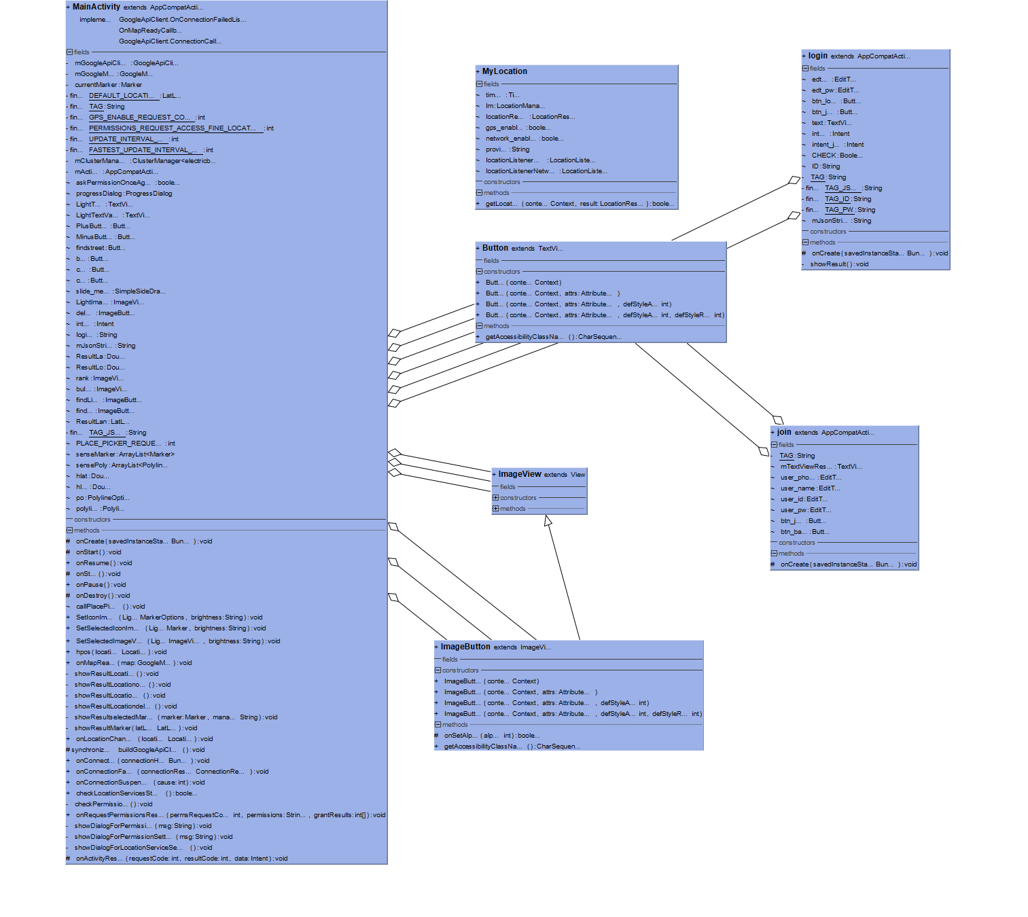
#4. Class 정의

Slide 21
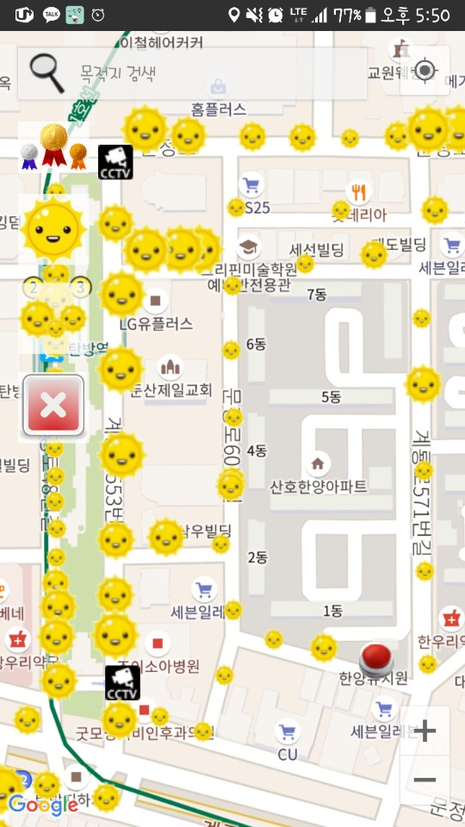
#4. 제품 소개
Map 상에 밝기 파악
가능한 아이콘 생성
Marker Process 사용

Slide 22
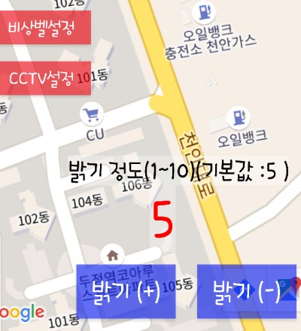
#4. 제품 소개
쉬운 밝기 수정
및 종류 변경
제한성 적용

Slide 23
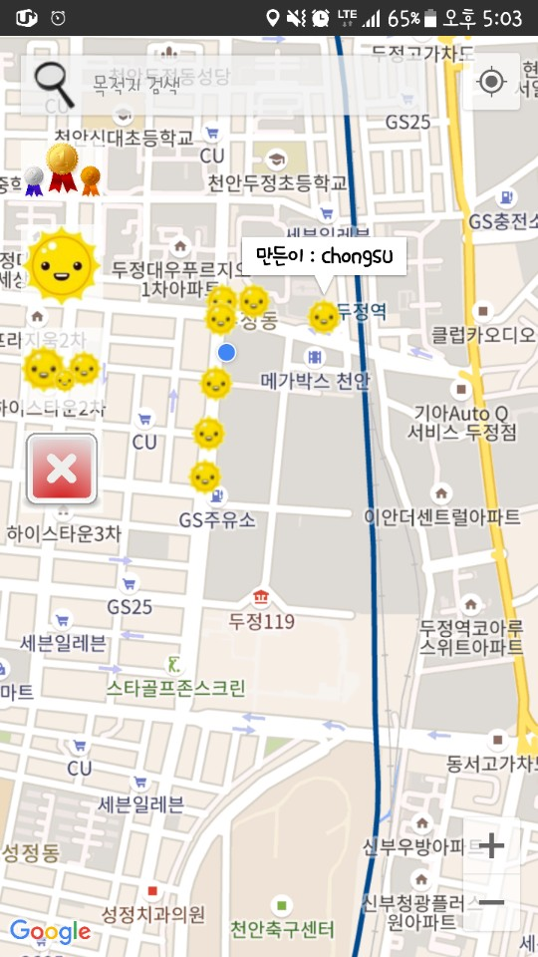
#4. 제품 소개
타겟의 취향을 고려한
아기자기한 디자인

Slide 24
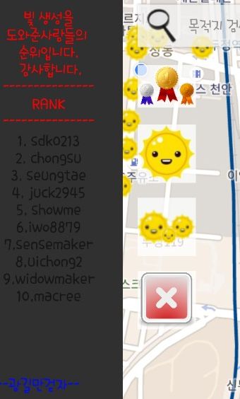
#4. 제품 소개
사용자간 소통 및
경쟁심리 활용 데이터 수집
초반 데이터 확보 용이

Slide 25
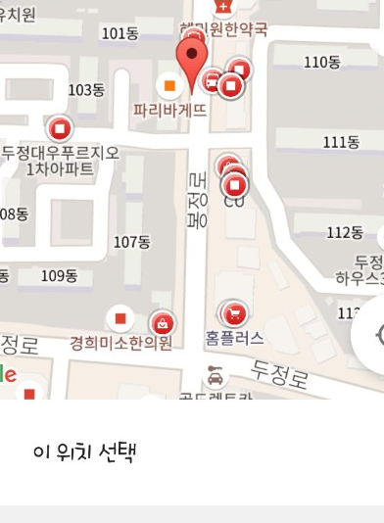
#4. 제품 소개
간단한 경로 탐색

Slide 26
감사합니다
밤샘작업

